Slide 1
הסנפה עם Scapy
שיעור 7
תכנות רשתות, סמסטר ב'

Slide 2

בשיעור הקודם...
היכרנו את המודול Scapy.
למדנו איך ליצור שכבות, לחבר אותן לחבילות ולשלוח אותן ברשת!
תרגלנו שליחת חבילות בטרמינל בתרגיל הכיתה.
בבית – יצרנו מחדש את כלי ה-cmd.
איך היה?

Slide 3

מה נעשה היום?
חלק 1: הסנפה בסיסית
נעבור חידון מהיר על סקאפי ונראה איך עובדת הסנפה פשוטה בעזרת סקאפי.
חלק 2: הסנפה מתקדמת
נלמד על הסנפות מתקדמות יותר, המאפשרות סינון נתונים ועיבוד שלהם.
הפסקה
זמן כיתה ולאחר מכן תרגול

Slide 4
חלק 1
הסנפה בסיסית
הסנפה מתקדמת

Slide 5
תזכורת - שתי דרכים לעבוד עם Scapy
בקבצי פיתון
טרמינל
שימוש בסקאפי בתור חבילה לכל דבר
בעזרת import
כמו אינטרפטר, אבל רק של סקאפי
מאפשר לחקור פאקטות וללמוד את המבנה והשדות של כל פרוטוקול
Notes:
בשבוע שעבר התחלנו בכיתה לעבוד בטרמינל, ובבית עבדנו בקבצים.

Slide 6
תזכורת – מה אפשר לעשות עם סקאפי?
שליחה
הסנפה
יצירה של חבילות מכל סוג
שליחת חבילות וקבלת תשובות
ביצוע הסנפה לפי פילטרים מורכבים
ניתוח של התעבורה שהוסנפה בפיתון
היום!
Notes:
למה לנו להסניף עם סקאפי ולא עם ווירשארק?
הסנפה עם סקאפי זה קצת כמו לתכנת מעל ווירשארק. לגרום לווירשארק לא רק להציג מידע אלא גם לעשות דברים איתו בלייב. וזה ממש משניגב.

Slide 7

חידון סקאפי
סבב
מה אנו יכולים לעשות עם סקאפי שלא יכולנו עד עתה?
מה עושה התו סלאש / בסקאפי?
מה ההבדל בין show לבין dir?
מה ההבדל בין srp1 לבין sr1?
מה הטעות בשורה הבאה:
full_msg = Ether() / IP() / DNS()
מה הטעות בשורה הבאה:
print(full_msg.dport)
Notes:
מה אנו יכולים לעשות עם סקאפי שלא יכולנו עד עתה? לבנות חבילות בכל שכבה וגם להסניף מתוך פייתון!
מה עושה התו סלאש / בסקאפי? מאפשר לנו לחבר שכבות / הודעות לחבילה אחת שלמה.
מה ההבדל בין show לבין dir? קודם כל show היא פונקציה ששיכת לאובייקטים של סקאפי ו-dir פונקציה מובנית של פיתון. Show מראה את כל השדות בתוך הודעה / שכבה, ואילו dir מראה את הפונקציות של האובייקט.
מה ההבדל בין srp1 לבין sr1? Sr1 שולח חבילות בשכבה השלישית (שמתחילות מ-IP) ואילו srp1 שולח חבילות מהשכבה השניה (מתחילות ב-Ether).
מה הטעות בשורה הבאה: חסרה שכבה! DNS הוא שכבת אפליקציה, עובר תמיד מעל שכבת תעבורה – ספציפית UDP.
מה הטעות בשורה הבאה: dport הוא שדה ששייך ל-TCP או UDP. אני חייב לגשת קודם כל לשכבה ספציפית ואז לשדה.

Slide 8
הסנפה בסקאפי
הפונקציה sniff פותחת הסנפה אינסופית.
ההסנפה תיפסק רק אם נלחץ Ctrl+C
>> packets = sniff()
>> len(packets)
Packets היא רשימה של חבילות
INFO: Sniffing on 802.11n Wireless LAN Card
75

Slide 9
הסנפה בסקאפי
ניתן גם להסניף עם הגבלת כמות.
ההסנפה תיפסק ברגע שיש לנו 3 חבילות
>> packets = sniff(count=3)
>> len(packets)
INFO: Sniffing on 802.11n Wireless LAN Card
3
Notes:
אם לא ניתן פרמטר של count, ההסנפה תימשך לנצח.
תרגיל כיתה – הסנפה. עצירה בעזרת Ctrl+C. בחינה של מה שקיבלנו.

Slide 10
מה הסנפנו?
ניתן לצפות בסיכום של ההסנפה:
>> packets
<Sniffed: TCP:0 UDP:1 ICMP:0 Other:2>
>> packets.show()
0001 Ether / ARP who has 10.0.0.138 says 10.0.0.31
0002 Ether / ARP is at c8:be:19:09:b8:38 says 10.0.0.138
0003 Ether / IP / UDP 10.0.0.31:57621 > 10.0.0.255:57621 / Raw
Notes:
גם summary תראה את אותו דבר בדיוק
שימו לב שרואים פה ממש את השכבות של כל חבילה

Slide 11
מה הסנפנו?
וניתן לגשת לחבילה ספציפית מתוך הרשימה.
>> first_packet = packets[0]
>> first_packet
>> first_packet[ARP].ptype
ומה אכתוב אם אני רוצה להציג רק את השדה הזה?
<Ether dst=ff:ff:ff:ff:ff:ff src=c4:a8:1d:f3:4b:05 type=0x806 |<ARP hwtype=0x1 ptype=0x800 hwlen=6 plen=4 op=who-has hwsrc=c4:a8:1d:f3:4b:05 psrc=10.0.0.31 hwdst=00:00:00:00:00:00 pdst=10.0.0.138 |>>
0x800
Notes:
מה עושים עם חבילה? אנחנו כבר יודעים מהשיעור הקודם. זה בדיוק כמו חבילות שיצרנו ושלחנו וקיבלנו תשובות. אפשר לגשת לשדות, להפריד לשכבות וכו'...

Slide 12
הסנפה בסיסית
חלק 2
הסנפה מתקדמת

Slide 13
הסנפה עם פילטור
פעמים רבות אנו רוצים לקבל רק חבילות מסוימות.
כדי לעשות זאת עלינו לבנות פונקציית סינון.
(באנגלית: predicate)
פונקציית סינון היא פונקציה בוליאנית – מקבלת חבילה ומחזירה אמת (החבילה מעניינת) או שקר (החבילה לא מעניינת).
def is_dns(packet):
return DNS in packet
def is_dns(packet):
if DNS in packet:
return True
return False
איך אפשר לקצר את הפונקציה?
Notes:
לרוב אנחנו לא באמת מתעניינים ב*כל* הפאקטות שעוברות אלא בתעבורה מסוימת. כמו שבווירשארק אנחנו תמיד משתמשים בפילטר כי אי אפשר לראות כל התעבורה,
בסקאפי נשתמש בפילטרים.

Slide 14
דוגמאות נוספות לפונקציות פילטר
סבב
נסו להבין מה הפילטר של כל אחת:
def filter1(packet):
return TCP in packet and packet[TCP].dport == 80
def filter1(packet):
return packet[TCP].dport == 80
מה הסכנה בשורה הזאת?
def filter2(packet):
return packet[IP].src == "10.0.0.1"
def filter3(packet):
return (packet[IP].dst == "143.12.32.1"
and "GET" in packet[Raw])
Notes:
Raw זה בעצם שכבת האפליקציה, סקאפי לא מזהה את הפרוטוקול הספציפי לרוב.
פורט היעד הוא 80.
איי פי מקור הוא 10.0.0.1
איי פי יעד הוא 143.12.32.1 וגם המילה GET מופיעה בשכבת האפליקציה.
הסכנה בשורה הזאת היא שאם אין בחבילה שכבת TCP (דבר די נפוץ) אז היא תקרוס. לכן כדאי לתקן את זה.

Slide 15
הסנפה עם פילטור
בעזרת הפרמטר lfilter אנו מסניפים עם פונקציית סינון שבנינו.
מתי תיפסק ההסנפה?
def is_dns(packet):
return DNS in packet
packets = sniff(count=3, lfilter=is_dns)
אנו מעבירים את שמה של הפונקציה כמו משתנה
Notes:
שימו לב שאנחנו מעבירים את is_dns כמו משתנה, אחת הדברים השימושיים בפיתון זה שפונקציות הן משתנה (למעשה אובייקט) לכל דבר.
מה קורה פה מאחורי הקלעים? Sniff מסניפה, וכל חבילה שהיא מקבלת היא מפעילה את הפונקציה is_dns עליה. אם חוזר "אמת" – החבילה נשמרת. אחרת – נזרקת.
שימו לב שאנחנו משתמשים פה בפונקצ' בתור ביטוי, בעצם זהו פוינטר לפונקציה שלנו.
מתי תיפסק ההסנפה? כשיהיו 3 חבילות שעברו את הסינון, כלומר תמיד כשההסנפה תסתיים יהיה לי ב-packets 3 חבילות. אם לא ימצאו חבילות מתאימות, ההסנפה תמשך לנצח.

Slide 16

פילטרים מורכבים
שאלה למחשבה
מה פונקציית הסינון הבאה עושה לדעתכם?
def is_good(packet):
return (TCP in packet
and (packet[TCP].sport == 80
or packet[TCP].dport == 80))
packets = sniff(count=3, lfilter=is_good)
Notes:
כל תעבורת ה-HTTP הנכנסת / יוצאת.

Slide 17
ומה עושים עם כל החבילות הללו?
כדי לבצע "עיבוד" לכל החבילות שמעניינות אותי, אני יכול לעבוד בשתי דרכים:
1- בסיום ההסנפה, בעזרת הרשימה.
2- בלייב.

Slide 18
עיבוד של החבילות בסיום ההסנפה
def is_good(packet):
return (TCP in packet
and (packet[TCP].sport == 80
or packet[TCP].dport == 80))
packets = sniff(count=3, lfilter=is_good)
for packet in packets:
print(packet[IP].src, "-", packet[IP].dst)
Notes:
מה קורה פה בעצם?
ברגע שההסנפה הסתיימה, אנחנו רצים על רשימת החבילות. ועבור כל חבילה מבצעים הדפסה של שדות מסוימים שמעניינים אותנו.
אבל.... פעמים רבות אנחנו נסניף בצורה בלתי מוגבלת (בלי count), ואנחנו רוצים לקבל את הפלט בלייב. בלי לחכות לסיום. כמו שווירשארק מתעדכן בלייב בזמן שההסנפה עדיין פתוחה. מה נעשה?

Slide 19
עיבוד של החבילות בלייב
def is_good(packet):
return (TCP in packet and (packet[TCP].sport == 80 or packet[TCP].dport == 80))
def print_packet(packet):
print (packet[IP].src, "-", packet[IP].dst)
packets = sniff(count=3, lfilter=is_good, prn=print_packet)
פונקציית סינון
פונקציית עיבוד
Notes:
מה קורה פה? יש לנו פונקציה שכתבנו בשם print_packet שמקבל חבילה ועושה איתה משהו (זה יכול להיות הדפסה, שמירה בקובץ, הוספה למילון, כל דבר).
כשאנחנו פותחים את ההסנפה בשורה האחרונה כאן, אנחנו נותנים פרמטר נוסף שהוא פונקציה. פרמטר זה נקרא prn. כל חבילה שעוברת את הסינון, נשלחת לפונקציה הזאת לעיבוד.

Slide 20
סיכום של שלבי הפעולה של sniff
פונקציית העיבוד (prn) נקראת עבור החבילה
החבילה עברה סינון (פונקצ' החזירה אמת)
פונקציית הסינון (lfilter) נקראת
חבילה מגיעה
החבילה נזרקת ולא נשמרת
החבילה לא עברה סינון (פונקצ' החזירה שקר)

Slide 21





השאלון!
זמן כיתה
נכון שאנחנו כבר מכירים לא רע, אבל הגיע הזמן שנכיר קצת יותר לעומק!
מתחלקים לזוגות אקראיים.
משתפים את המסך, מסובבים את הגלגל, וכל אחד מחברי הזוג יענה על השאלה שעלתה.
ממשיכים כ-15 דק' ולאחר מכן חוזרים למליאה לשיתוף :)

Slide 22
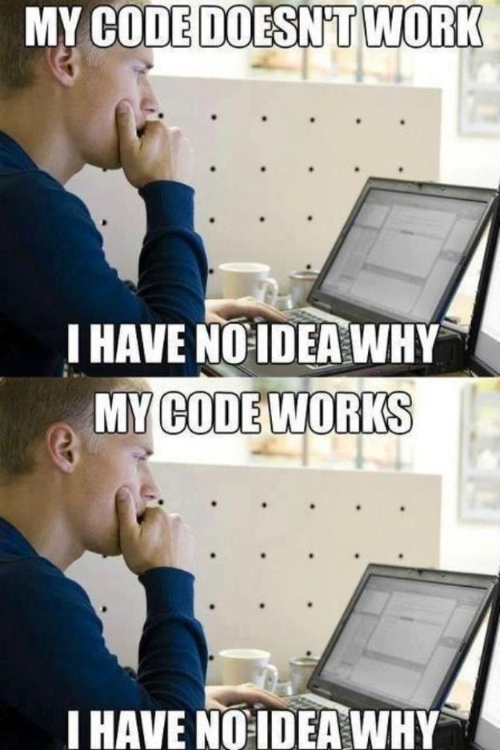
תרגול!
תרגיל כיתה מסניפים בטרמינל סקאפי
תרגיל בית Magshimshark
להגשה

